Slide 1

Le perceptron
APPRENTISSAGE AUTOMATIQUE
Σ
Une droite pour tout séparer ? Le perceptron et ses limites
Notes:
Dans cette présentation, on aborde une technique de l’apprentissage automatique, les réseaux de neurones, à travers leur algorithme de base : le perceptron.

Slide 2
Qu’est-ce que le perceptron ?
DÉFINITION
Un seul neurone
Classifieur binaire
Un réseau constitué d’un unique neurone, ou la brique de base d’un réseau de neurones plus grand.
Il répartit un ensemble de données en deux classes : 1 ou 0.
Linéaire
Supervisé
Il sépare les deux classes par une ligne droite (ou son équivalent en plus grande dimension).
Il apprend sur des données décrites par des caractéristiques numériques dont la classe est connue à l’avance.
Le perceptron · 03
Notes:
Le perceptron peut être vu comme un réseau de neurones constitué d’un seul neurone, ou comme un bloc de construction d’un réseau plus grand. C’est un algorithme d’apprentissage de classifieur binaire (deux classes) et linéaire (les deux classes sont séparées par une droite). C’est aussi un apprentissage supervisé : les données en entrée sont représentées numériquement par leurs caractéristiques et leur classe est connue à l’avance.

Slide 3

La frontière dépend du nombre de caractéristiques
SÉPARATION LINÉAIRE
2
3
n > 3
caractéristiques
caractéristiques
caractéristiques
→ une droite
→ un plan
→ un hyperplan
Condition : les données doivent être linéairement séparables. Sinon, aucune droite ne peut séparer les deux classes.
Le perceptron · 04
Notes:
Le classifieur binaire est représenté par une droite si chaque donnée a deux caractéristiques, par un plan si elle en a trois, et par un hyperplan au-delà. Certains jeux de données ne sont pas séparables linéairement : le perceptron simple ne peut alors pas les classer correctement.

Slide 4
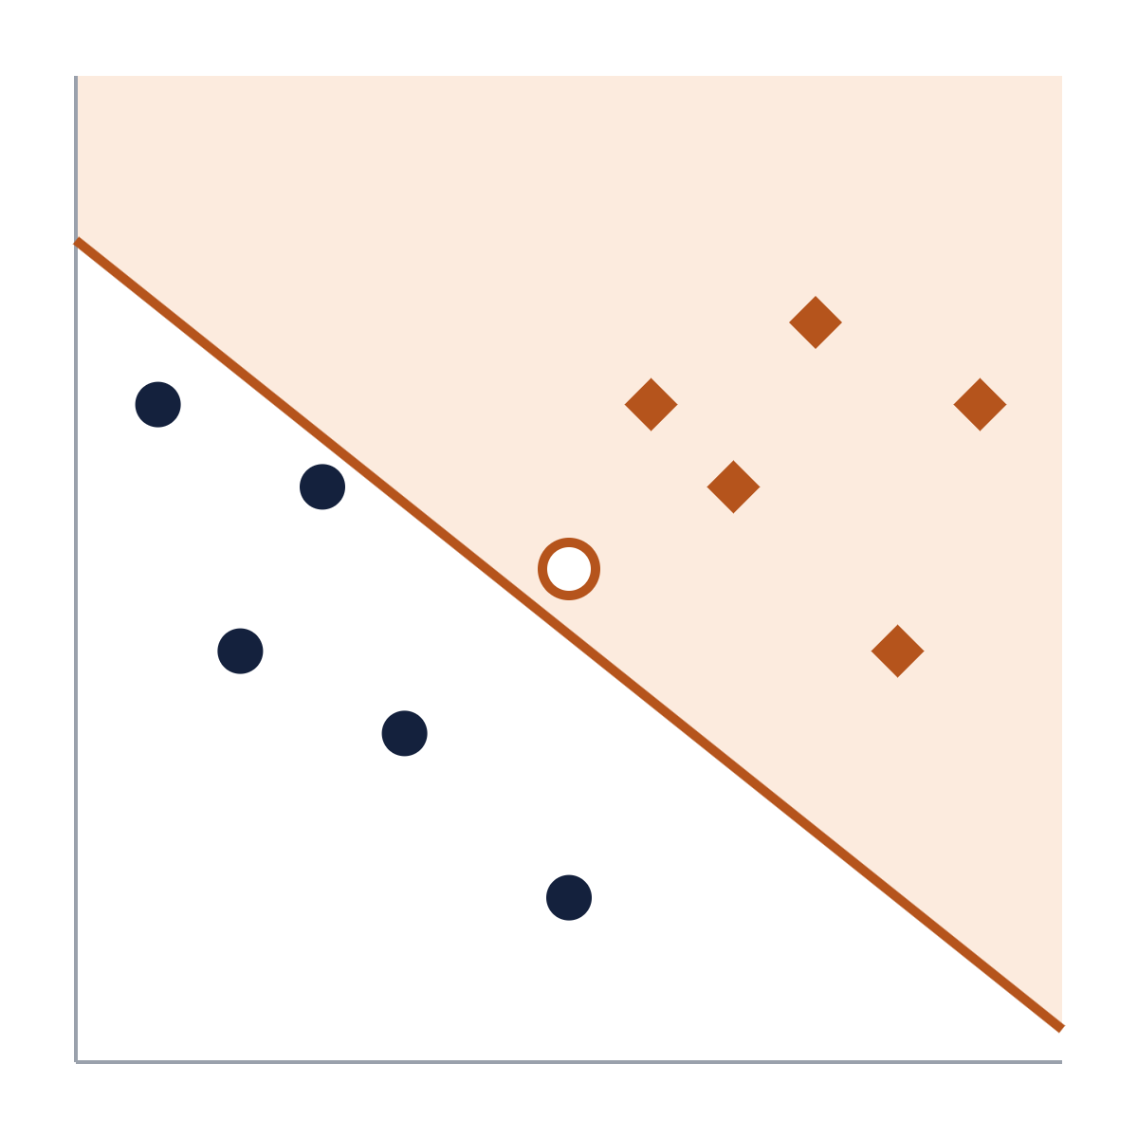
Réussite à un examen : une droite
EXEMPLE · 2 CARACTÉRISTIQUES
x₁ = heures de révision · x₂ = heures de sommeil
Classe 1 = réussi · classe 0 = échoué
↑ sommeil (h)
FRONTIÈRE APPRISE
0,4·x₁ + 0,5·x₂ − 5 = 0
⇔ x₂ = 10 − 0,8·x₁
nouveau
NOUVEL ÉTUDIANT : (6 ; 6)
y = 2,4 + 3 − 5 = 0,4 > 0
→ ŷ = 1 : réussite prédite
révision (h) →
Le perceptron · 04
◆ réussi (1) · ● échoué (0) · zone orangée : ŷ = 1
Notes:
Avec deux caractéristiques, chaque donnée est un point du plan et la frontière est une droite. Ici, on prédit la réussite à un examen à partir des heures de révision et de sommeil. Le perceptron a appris les poids 0,4 et 0,5 et le biais −5 : la droite x₂ = 10 − 0,8x₁ sépare les deux classes. Pour un nouvel étudiant qui a révisé 6 heures et dormi 6 heures, y = 0,4 × 6 + 0,5 × 6 − 5 = 0,4, positif : réussite prédite.

Slide 5
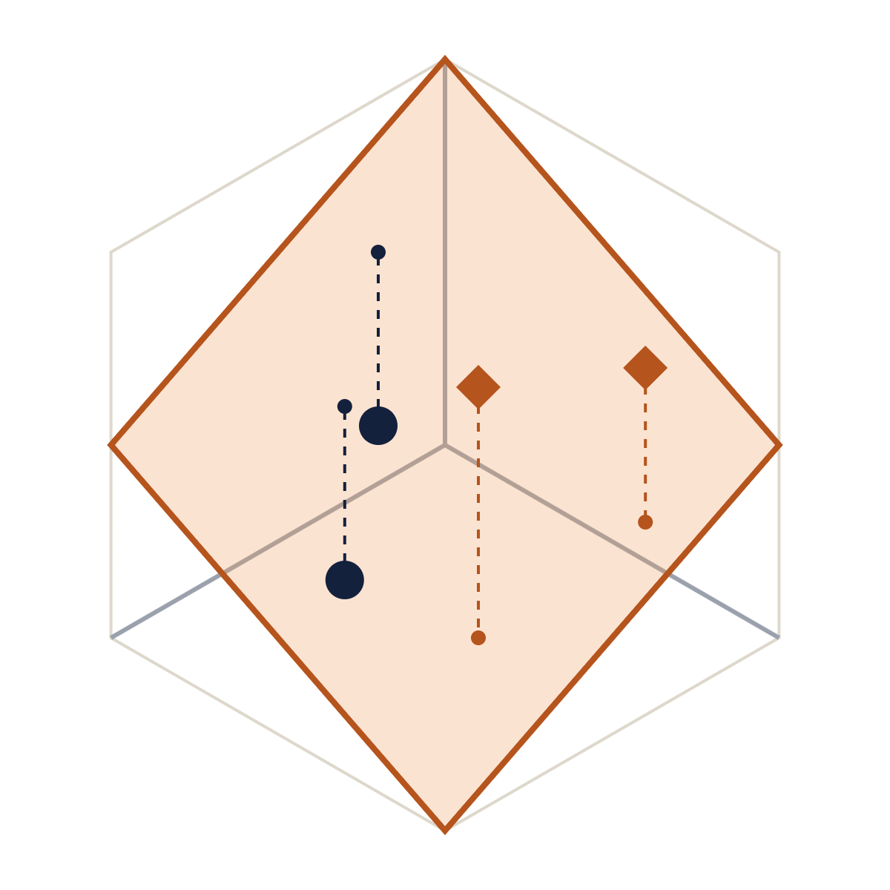
Orange ou pomme : un plan
EXEMPLE · 3 CARACTÉRISTIQUES
x₁ = poids · x₂ = diamètre · x₃ = teinte orangée
Valeurs ramenées entre 0 et 1 · classe 1 = orange, 0 = pomme
x₃ teinte
FRONTIÈRE APPRISE
x₁ + x₂ + 2·x₃ − 2 = 0
⇔ x₃ = 1 − (x₁ + x₂) / 2
FRUIT : (0,8 ; 0,7 ; 0,9)
x₂ diamètre
x₁ poids
y = 0,8 + 0,7 + 1,8 − 2 = 1,3 > 0
→ ŷ = 1 : orange, au-dessus du plan
Le perceptron · 05
◆ orange (1) · ● pomme (0) · surface orangée : le plan y = 0
Notes:
Avec trois caractéristiques, chaque donnée est un point de l’espace et la frontière devient un plan. Ici on distingue une orange d’une pomme à partir du poids, du diamètre et de la teinte, toutes ramenées entre 0 et 1. Le plan x₁ + x₂ + 2x₃ − 2 = 0 coupe l’espace en deux : les oranges sont au-dessus, les pommes en dessous. Pour le fruit (0,8 ; 0,7 ; 0,9), y = 1,3, positif : c’est une orange. Le calcul est exactement le même qu’en 2D, avec un poids de plus.

Slide 6
Spam ou non : un hyperplan
EXEMPLE · N = 5 CARACTÉRISTIQUES
Caractéristique (0 à 1) | Poids | E-mail A | E-mail B
x₁ nombre de liens | 1,2 | 0,8 | 0,1
x₂ mot « gratuit » | 1,5 | 0,6 | 0
x₃ part de majuscules | 0,8 | 0,5 | 0,2
x₄ expéditeur connu | −2 | 0 | 1
x₅ longueur | −0,3 | 0,2 | 0,6
biais b | −0,5 | — | —
E-MAIL A
y = 0,96 + 0,9 + 0,4 − 0
− 0,06 − 0,5 = 1,7 > 0
→ ŷ = 1 : spam
E-MAIL B
y = 0,12 + 0 + 0,16 − 2
− 0,18 − 0,5 = −2,4 ≤ 0
→ ŷ = 0 : non spam
1,2·x₁ + 1,5·x₂ + 0,8·x₃ − 2·x₄ − 0,3·x₅ − 0,5 = 0
Impossible à dessiner en 5 dimensions : on classe avec le signe de y, exactement comme en 2D.
Le perceptron · 06
Notes:
Au-delà de trois caractéristiques, la frontière est un hyperplan. On ne peut plus la dessiner, mais le calcul ne change pas : un poids par caractéristique, plus le biais. Ici, un filtre anti-spam utilise cinq caractéristiques ramenées entre 0 et 1. Les poids positifs (liens, mot « gratuit », majuscules) poussent vers le spam ; les poids négatifs (expéditeur connu, longueur) poussent vers le non-spam. Pour l’e-mail A, y = 1,7 : spam. Pour l’e-mail B, y = −2,4 : non spam. Le signe de y suffit à savoir de quel côté de l’hyperplan se trouve la donnée.

Slide 7
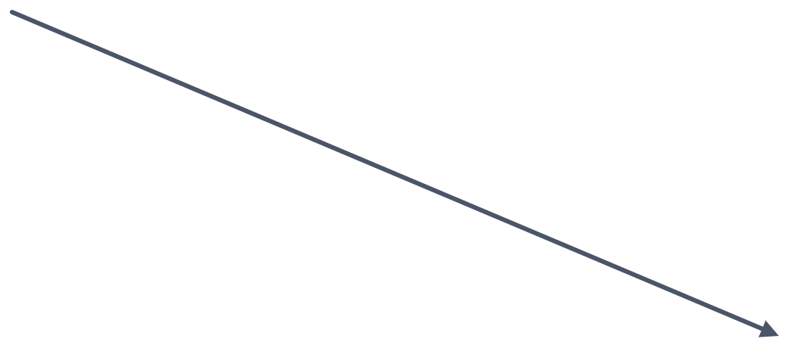
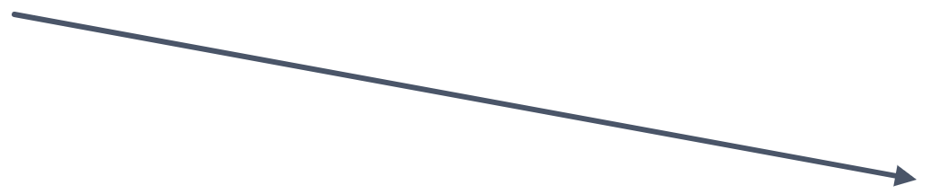


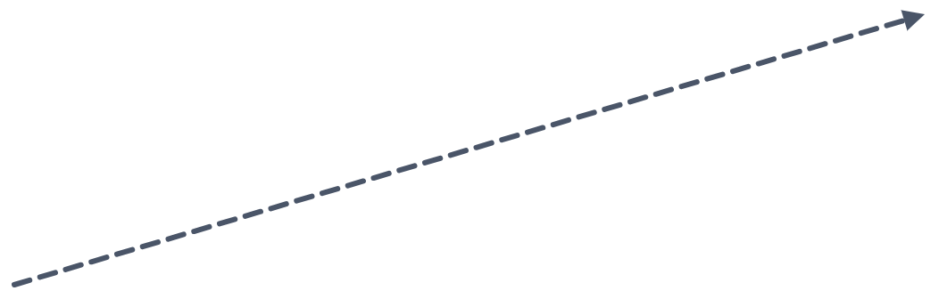
Une itération en deux phases
FONCTIONNEMENT
x₁
w₁
x₂
w₂
Σ
f(y)
wₙ
ŷ
xₙ
classe prédite (0 ou 1)
b
2. Activation
1. Sommation
1
y = Σ wᵢ·xᵢ + b
entrée du biais
Le perceptron · 05
Notes:
Chaque itération se déroule en deux phases. Phase de sommation : on calcule la somme des produits des entrées par leurs poids, plus le biais. Le biais est une entrée particulière, de valeur constante 1, associée au poids b. Phase d’activation : on applique une fonction seuil à cette somme pour obtenir la classe prédite.

Slide 8
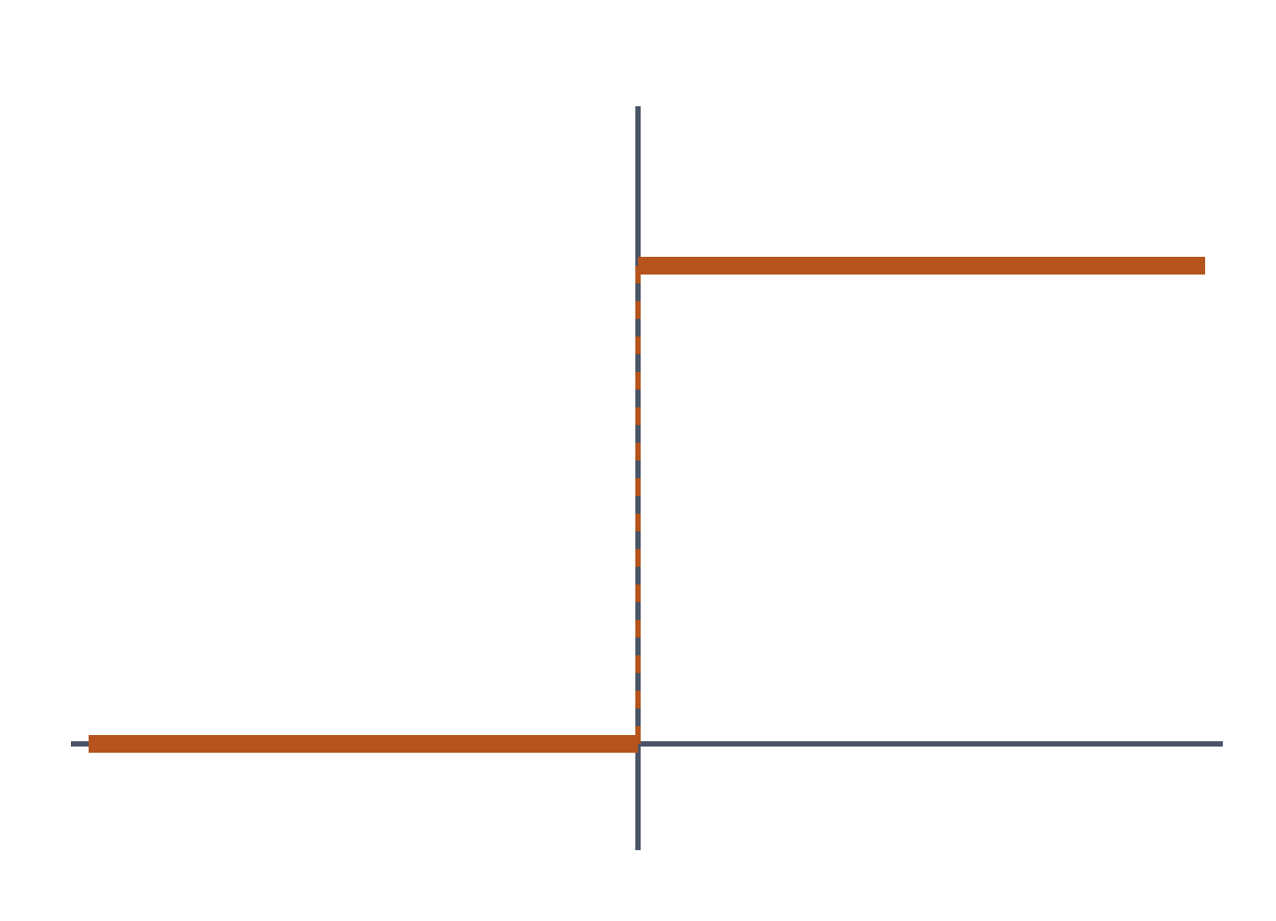
Une fonction seuil de type Heaviside
ACTIVATION
ŷ = 1 si y > 0
ŷ
ŷ = 0 sinon
1
Si la somme dépasse le seuil (ici 0), la sortie vaut 1 : première classe. Sinon elle vaut 0 : seconde classe.
Le biais b décale la droite de décision sur l’axe des ordonnées, pour une meilleure classification.
0
y
Le perceptron · 06
Notes:
La fonction d’activation, ou fonction de transfert, est une fonction seuil de type Heaviside. Par exemple, si la somme y est supérieure au seuil 0, la sortie du perceptron vaut 1 et correspond à la première classe ; sinon elle vaut 0 et correspond à la seconde classe. Le biais représente le décalage de la droite de décision sur l’axe des ordonnées.

Slide 9
L’algorithme pas à pas
APPRENTISSAGE
1
Initialiser le taux d’apprentissage α : le pas avec lequel les poids sont mis à jour
2
Initialiser les poids, y compris w₀ = b, le poids du biais
3
Pour chaque exemple (donnée + classe réelle t) : calculer y par sommation, puis ŷ par activation
4
Si ŷ = t : bonne prédiction, on ne change rien et on passe à l’exemple suivant
5
Sinon : mettre à jour les poids avec la règle d’apprentissage
↻
Répéter jusqu’au critère d’arrêt : zéro erreur ou nombre maximal d’itérations
Le perceptron · 07
Notes:
L’algorithme met à jour les poids des entrées pour obtenir en sortie la même valeur que la classe cible de l’exemple d’entraînement. On initialise d’abord le taux d’apprentissage alpha, puis les poids, y compris w0 associé au biais. On parcourt ensuite les données d’entraînement jusqu’au critère d’arrêt : nombre maximal d’itérations, ou zéro erreur, c’est-à-dire que la sortie obtenue est à chaque fois égale à la classe cible. À chaque itération, on prend un exemple, on calcule la sortie ; si elle est correcte, on ne fait rien ; sinon, on met à jour les poids.

Slide 10
LA RÈGLE D’APPRENTISSAGE
wᵢ ← wᵢ + Δwᵢ
Δwᵢ = α · (t − ŷ) · xᵢ
α
t
ŷ
xᵢ
taux d’apprentissage
classe cible (réelle)
classe prédite
entrée correspondante
Le perceptron · 08
Notes:
La règle d’apprentissage consiste à ajouter à chaque poids un terme de correction : le produit du taux d’apprentissage, de la différence entre la classe cible et la classe prédite par le perceptron, et de l’entrée correspondante. Si la prédiction est correcte, t − ŷ vaut 0 et les poids ne changent pas.

Slide 11
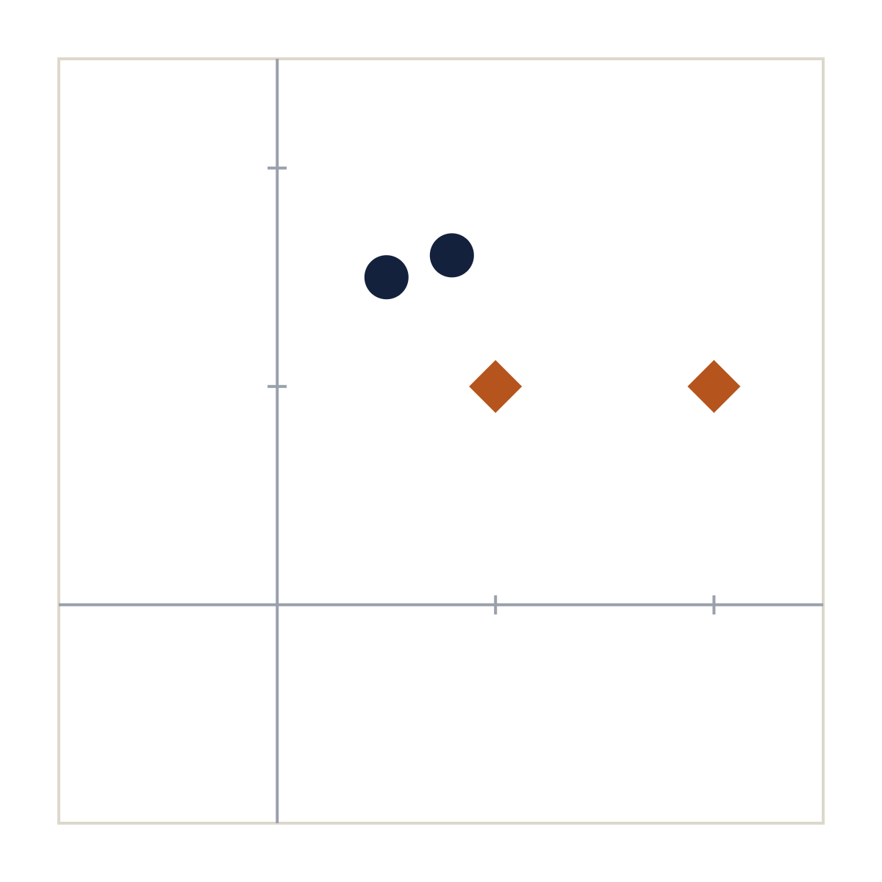
Quatre données d’entraînement
EXEMPLE
Entrée | x₁ | x₂ | Classe t
E1 | 1 | 1 | ◆ 1
E2 | 0,8 | 1,6 | ● 0
E3 | 2 | 1 | ◆ 1
E4 | 0,5 | 1,5 | ● 0
x₂
2
E4
E2
1
E1
E3
Initialisation
α = 0,1 · w₁ = w₂ = 0 · b = 0
0
1
2
x₁
L’entrée du biais vaut toujours 1.
Le perceptron · 09
◆ classe 1 · ● classe 0
Notes:
Voici un jeu de quatre exemples d’entraînement sur lequel on exécute l’algorithme. L’apprentissage est vu comme l’observation de ces données pour en tirer un modèle — une droite — qui permettra de classer de nouvelles données. Les données de classe 1 sont représentées par des losanges, celles de classe 0 par des cercles. On initialise α à 0,1 ; l’entrée du biais est la constante 1, et tous les poids, biais compris, valent 0. On fait passer les données une à une dans le perceptron : chaque passage est une itération.

Slide 12
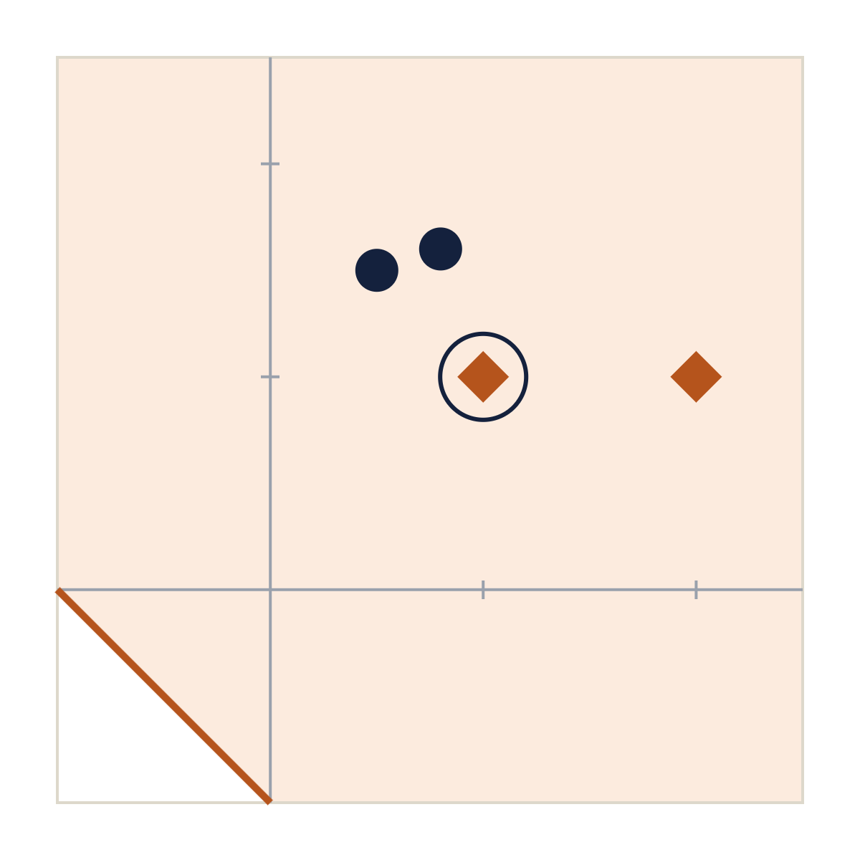
Itération 1 · E1 = (1 ; 1), classe 1
EXEMPLE · ÉPOQUE 1
Poids avant
(0 ; 0 ; 0)
Sommation
y = 0×1 + 0×1 + 0 = 0
x₂
Activation
y ≤ 0 ⇒ ŷ = 0
2
ŷ = 0 ≠ t = 1 → erreur
E4
E2
Comparaison
Correction
Δw = 0,1 × (1 − 0) × (1 ; 1 ; 1)
= (0,1 ; 0,1 ; 0,1)
1
E1
E3
Nouveaux poids
(0,1 ; 0,1 ; 0,1)
Droite (y = 0)
x₂ = −x₁ − 1
0
1
2
x₁
Erreur → mise à jour des poids
Erreurs restantes : 2 / 4
Le perceptron · 10
◆ classe 1 · ● classe 0 · zone orangée : ŷ = 1
Notes:
On commence par l’entrée E1 = (1 ; 1), de classe 1. Avec des poids nuls, y = 0. Comme y est inférieur ou égal à 0, ŷ = 0 : c’est différent de la classe cible 1, le perceptron s’est trompé. On calcule le terme de correction Δw = α(t − ŷ)x = 0,1 × 1 × (1 ; 1 ; 1), d’où les nouveaux poids (0,1 ; 0,1 ; 0,1). En posant y = 0, on obtient la droite x₂ = −x₁ − 1. Elle laisse les quatre points du même côté : E2 et E4, de classe 0, sont mal classées.

Slide 13
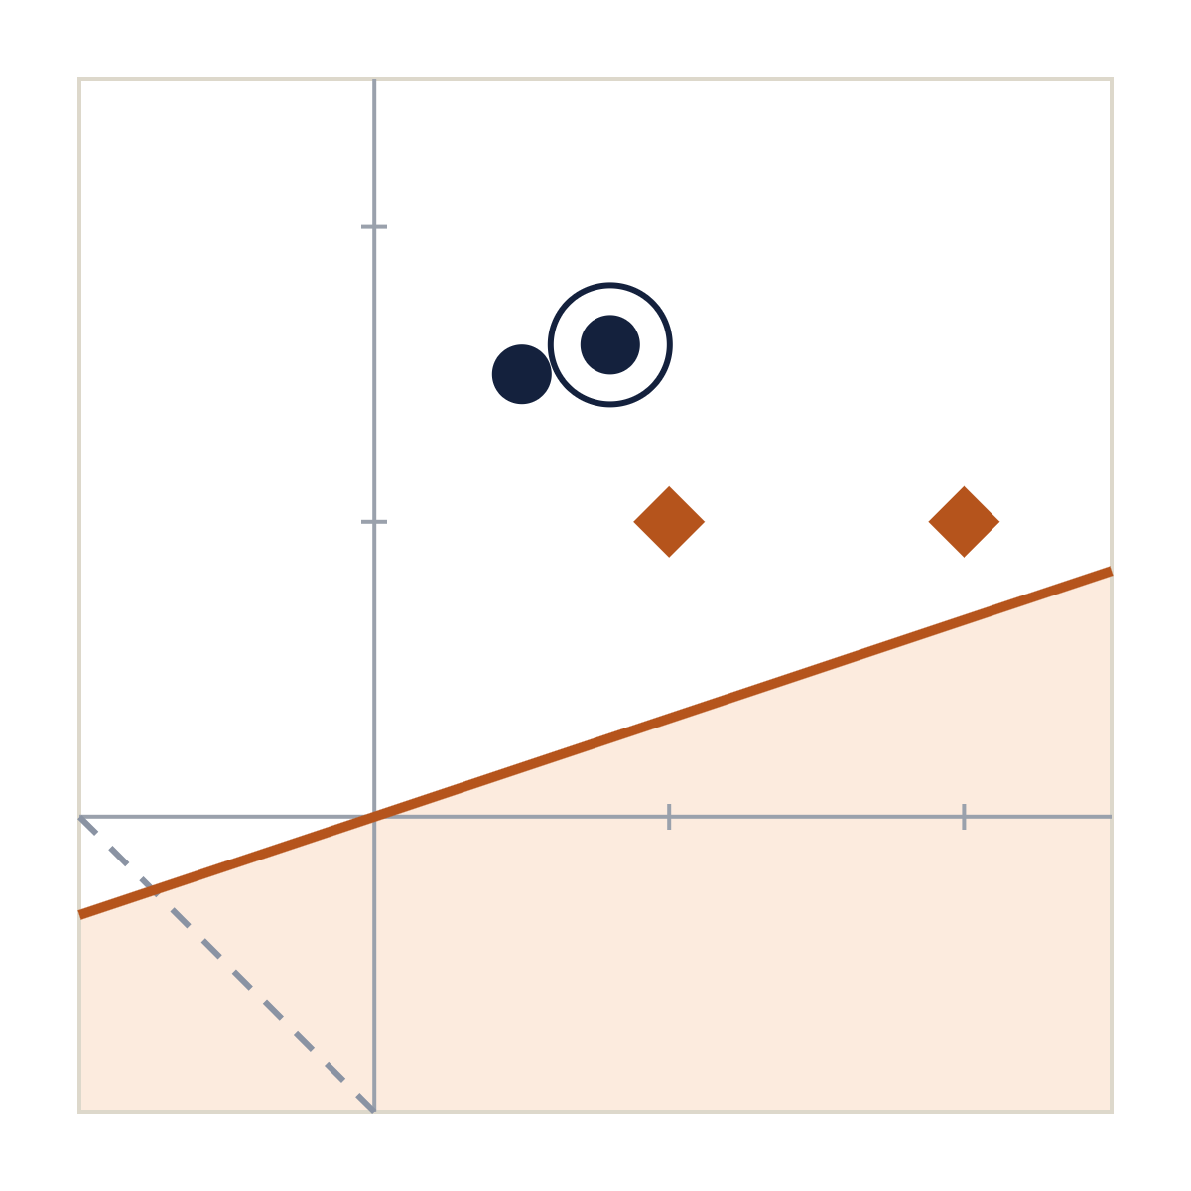
Itération 2 · E2 = (0,8 ; 1,6), classe 0
EXEMPLE · ÉPOQUE 1
Poids avant
(0,1 ; 0,1 ; 0,1)
Sommation
y = 0,08 + 0,16 + 0,1 = 0,34
x₂
Activation
y > 0 ⇒ ŷ = 1
2
E2
Comparaison
ŷ = 1 ≠ t = 0 → erreur
E4
Correction
Δw = 0,1 × (0 − 1) × (0,8 ; 1,6 ; 1)
= (−0,08 ; −0,16 ; −0,1)
1
E1
E3
Nouveaux poids
(0,02 ; −0,06 ; 0)
Droite (y = 0)
x₂ = x₁ / 3
0
1
2
x₁
Erreur → mise à jour des poids
Erreurs restantes : 2 / 4
Le perceptron · 11
◆ classe 1 · ● classe 0 · zone orangée : ŷ = 1 · tirets : droite précédente
Notes:
On passe à l’entrée E2 = (0,8 ; 1,6), de classe 0. y = 0,1 × 0,8 + 0,1 × 1,6 + 0,1 = 0,34. Comme 0,34 est supérieur à 0, ŷ = 1 : différent de la classe cible 0, donc nouvelle mise à jour. Δw = 0,1 × (−1) × (0,8 ; 1,6 ; 1) = (−0,08 ; −0,16 ; −0,1), d’où les poids (0,02 ; −0,06 ; 0) et la droite x₂ = x₁/3. La droite a basculé : E2 et E4 sont maintenant bien classées, mais E1 et E3 passent du mauvais côté.

Slide 14
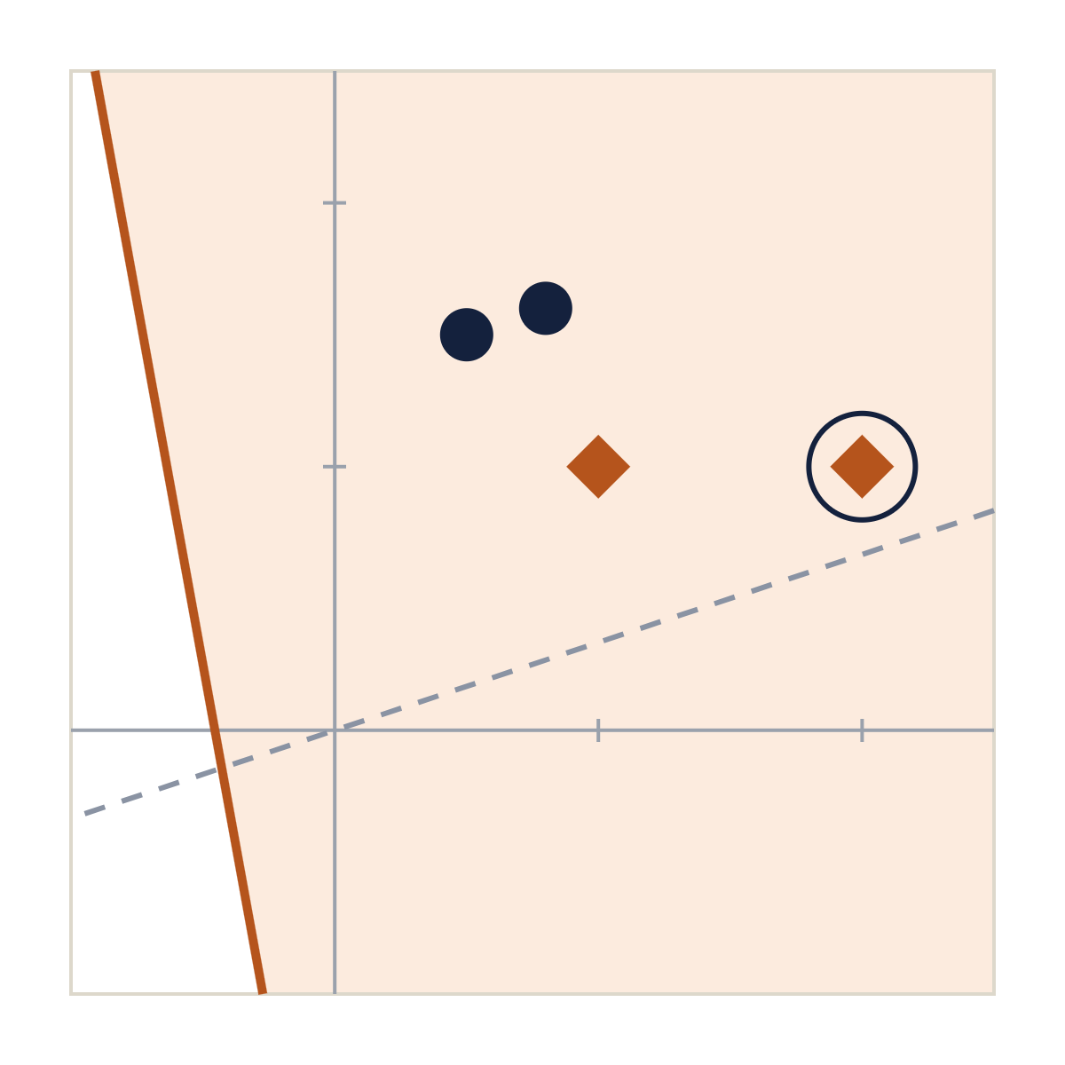
Itération 3 · E3 = (2 ; 1), classe 1
EXEMPLE · ÉPOQUE 1
Poids avant
(0,02 ; −0,06 ; 0)
Sommation
y = 0,04 − 0,06 + 0 = −0,02
x₂
Activation
y ≤ 0 ⇒ ŷ = 0
2
ŷ = 0 ≠ t = 1 → erreur
E4
E2
Comparaison
Correction
Δw = 0,1 × (1 − 0) × (2 ; 1 ; 1)
= (0,2 ; 0,1 ; 0,1)
1
E1
E3
Nouveaux poids
(0,22 ; 0,04 ; 0,1)
Droite (y = 0)
x₂ = −5,5·x₁ − 2,5
0
1
2
x₁
Erreur → mise à jour des poids
Erreurs restantes : 2 / 4
Le perceptron · 12
◆ classe 1 · ● classe 0 · zone orangée : ŷ = 1 · tirets : droite précédente
Notes:
Entrée E3 = (2 ; 1), de classe 1. Avec les poids (0,02 ; −0,06 ; 0), y = 0,04 − 0,06 = −0,02, donc ŷ = 0 : erreur. Δw = 0,1 × 1 × (2 ; 1 ; 1) = (0,2 ; 0,1 ; 0,1), d’où les poids (0,22 ; 0,04 ; 0,1) et la droite x₂ = −5,5x₁ − 2,5. La correction est trop forte : la droite part tout à gauche et E2, E4 redeviennent mal classées. Chaque correction ne regarde qu’une seule donnée à la fois.

Slide 15
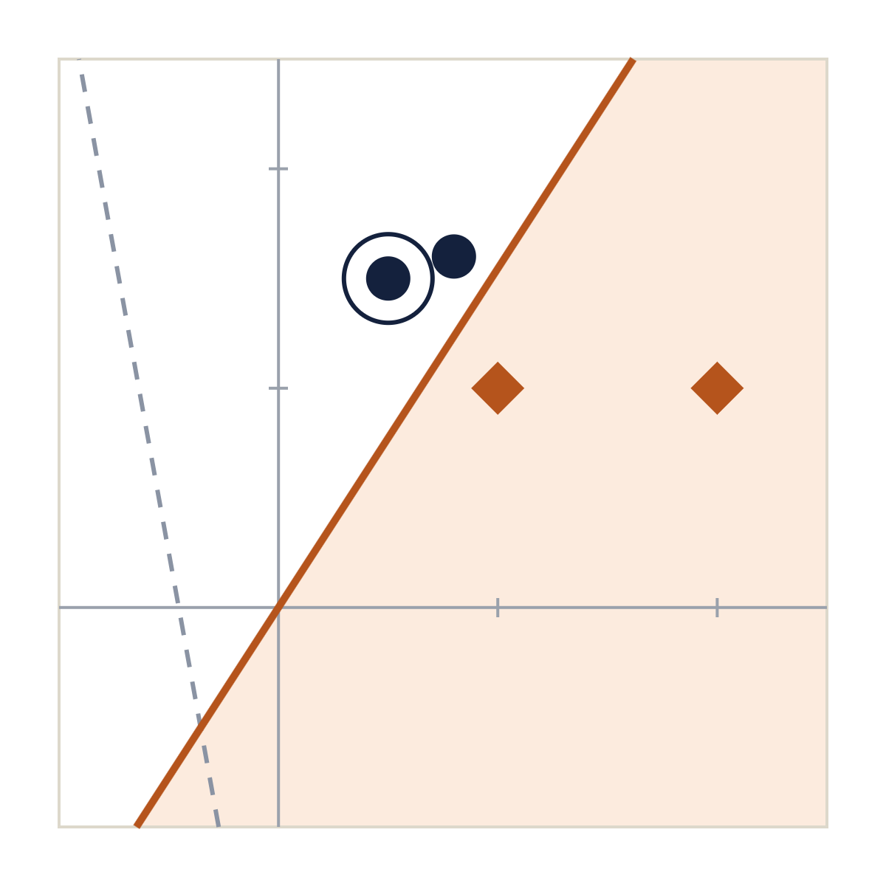
Itération 4 · E4 = (0,5 ; 1,5), classe 0
EXEMPLE · ÉPOQUE 1
Poids avant
(0,22 ; 0,04 ; 0,1)
Sommation
y = 0,11 + 0,06 + 0,1 = 0,27
x₂
Activation
y > 0 ⇒ ŷ = 1
2
E2
Comparaison
ŷ = 1 ≠ t = 0 → erreur
E4
Correction
Δw = 0,1 × (0 − 1) × (0,5 ; 1,5 ; 1)
= (−0,05 ; −0,15 ; −0,1)
1
E1
E3
Nouveaux poids
(0,17 ; −0,11 ; 0)
Droite (y = 0)
x₂ = (17/11)·x₁ ≈ 1,55·x₁
0
1
2
x₁
Erreur → dernière mise à jour
Erreurs restantes : 0 / 4
Le perceptron · 13
◆ classe 1 · ● classe 0 · zone orangée : ŷ = 1 · tirets : droite précédente
Notes:
Entrée E4 = (0,5 ; 1,5), de classe 0. y = 0,22 × 0,5 + 0,04 × 1,5 + 0,1 = 0,27, donc ŷ = 1 : erreur. Δw = 0,1 × (−1) × (0,5 ; 1,5 ; 1) = (−0,05 ; −0,15 ; −0,1), d’où les poids (0,17 ; −0,11 ; 0). La droite x₂ ≈ 1,55x₁ sépare enfin les deux classes : E1 et E3 sont du côté ŷ = 1, E2 et E4 du côté ŷ = 0. Reste à vérifier qu’aucune donnée n’est plus mal classée : c’est l’époque 2.

Slide 16

Itérations 5 à 8 : la vérification
EXEMPLE · ÉPOQUE 2
Poids fixés à w₁ = 0,17 · w₂ = −0,11 · b = 0, on repasse les quatre données.
Entrée | (x₁ ; x₂) | Calcul de y | y | ŷ | t | Résultat
E1 | (1 ; 1) | 0,17 − 0,11 + 0 | 0,06 | 1 | 1 | ✓ correct
E2 | (0,8 ; 1,6) | 0,136 − 0,176 + 0 | −0,04 | 0 | 0 | ✓ correct
E3 | (2 ; 1) | 0,34 − 0,11 + 0 | 0,23 | 1 | 1 | ✓ correct
E4 | (0,5 ; 1,5) | 0,085 − 0,165 + 0 | −0,08 | 0 | 0 | ✓ correct
0 erreur sur une époque complète → critère d’arrêt atteint, l’apprentissage s’arrête.
Le perceptron · 14
Notes:
Une époque correspond à un passage complet sur toutes les données. Pendant l’époque 2, on repasse E1 à E4 avec les poids (0,17 ; −0,11 ; 0). Pour chaque entrée, la classe prédite est égale à la classe cible : aucune correction n’est appliquée. Le nombre d’erreurs est égal à zéro, c’est le critère d’arrêt : l’algorithme a convergé.

Slide 17
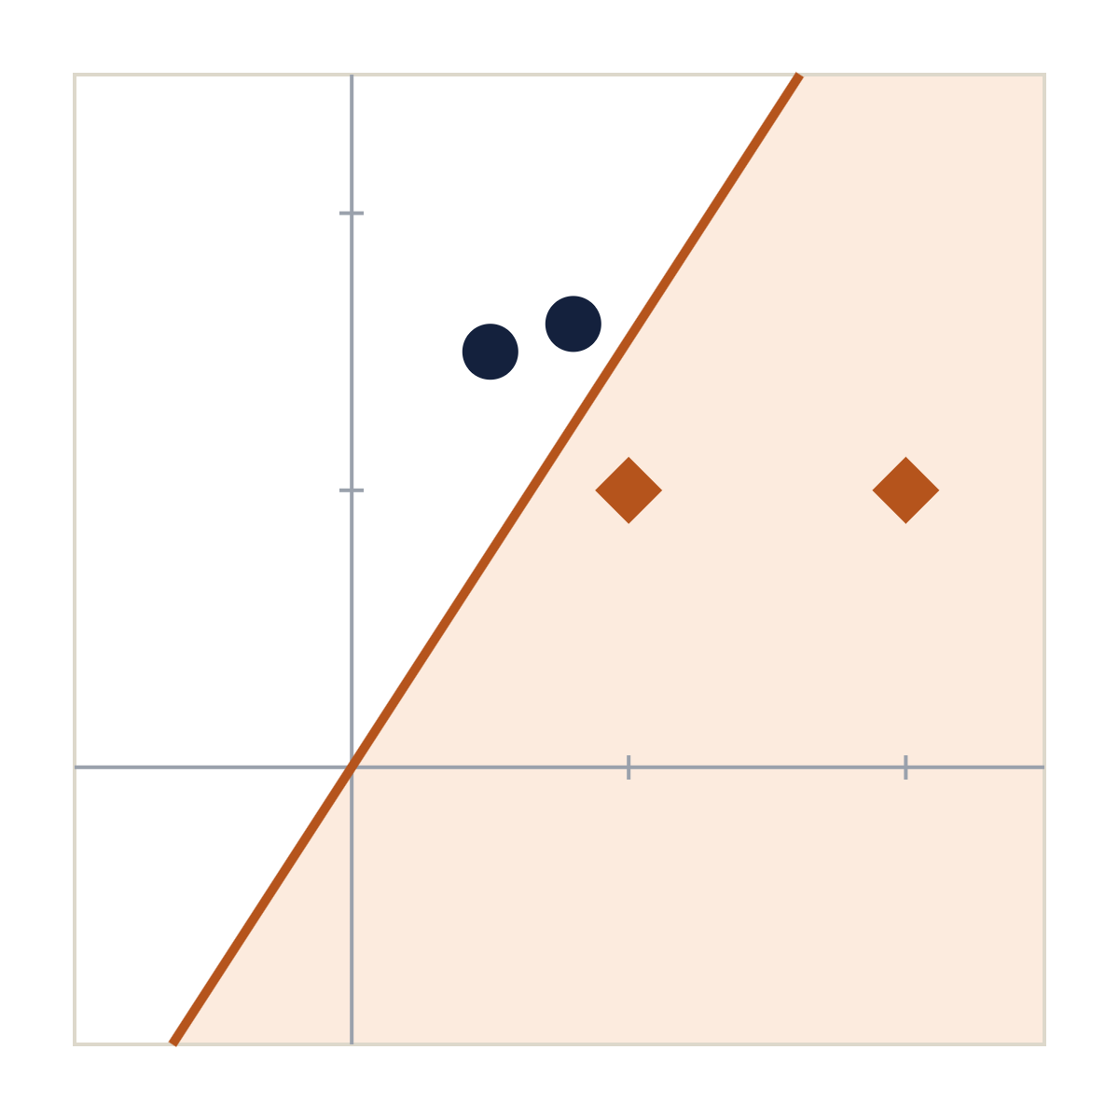
Quatre corrections pour trouver la droite
EXEMPLE · BILAN
Itér. | Poids (w₁ ; w₂ ; b) | Droite | Erreurs
0 | 0 ; 0 ; 0 | — | 2 / 4
1 | 0,1 ; 0,1 ; 0,1 | x₂ = −x₁ − 1 | 2 / 4
2 | 0,02 ; −0,06 ; 0 | x₂ = x₁ / 3 | 2 / 4
3 | 0,22 ; 0,04 ; 0,1 | x₂ = −5,5x₁ − 2,5 | 2 / 4
4 | 0,17 ; −0,11 ; 0 | x₂ ≈ 1,55x₁ | 0 / 4
x₂
2
E2
E4
1
E1
E3
Chaque correction ne regarde qu’une seule donnée : la droite oscille d’abord, puis se stabilise.
0
1
2
x₁
Si les données sont linéairement séparables, le perceptron finit toujours par converger.
Le perceptron · 15
◆ classe 1 · ● classe 0 · zone orangée : ŷ = 1
Notes:
En résumé : quatre itérations, quatre erreurs et quatre corrections pendant la première époque. Les trois premières droites laissent chacune deux données mal classées, car chaque correction ne tient compte que d’une donnée. La quatrième droite, x₂ ≈ 1,55x₁, classe correctement les quatre données, ce que l’époque 2 confirme. Comme ces données sont linéairement séparables, la convergence est garantie (théorème de convergence du perceptron). Avec de nouvelles données, cette droite sert à prédire leur classe.

Slide 18



ET et OU oui, OU exclusif non
LIMITES
ET
OU
XOR
séparable
séparable
non séparable
◆ classe 1 · ● classe 0 · trait orange = droite de séparation
Solution : le perceptron multicouche
Il combine plusieurs séparateurs linéaires pour produire un séparateur global non linéaire.
Le perceptron · 16
Notes:
Le perceptron simple permet d’apprendre des problèmes linéairement séparables, comme le ET logique ou le OU logique. Il ne permet pas d’apprendre le OU exclusif, car ses données ne sont pas séparables linéairement. Pour cela, on utilise un perceptron multicouche, qui combine des séparateurs linéaires pour produire un séparateur global non linéaire.

Slide 19
Voir un hyperplan grâce à l’ACP
VISUALISATION
L’ACP (analyse en composantes principales) projette les données sur les 2 axes qui conservent le plus de variance, pour les afficher dans un plan.
z = Vᵀ · (x − μ)
μ : moyenne des données · V : les 2 axes principaux · z = (z₁ ; z₂) : coordonnées dans le plan
Cas 1 · ACP, puis perceptron
Cas 2 · perceptron, puis ACP
On entraîne le perceptron directement sur (z₁ ; z₂).
On entraîne sur toutes les variables, puis on projette l’hyperplan.
Pour la suite : données simulées, 31 points, 5 caractéristiques normalisées. Les 2 composantes gardent 64 % de la variance.
Le perceptron · 19
Notes:
Avec plus de trois caractéristiques, on ne peut pas dessiner l’hyperplan. Une solution courante est l’ACP : elle projette les données sur les deux directions qui conservent le plus de variance. Chaque point x devient z = Vᵀ(x − μ). Il y a alors deux façons de procéder : réduire les données d’abord et entraîner le perceptron en 2D, ou entraîner sur toutes les variables puis projeter l’hyperplan. On compare les deux sur un même jeu de données simulé de 31 points à 5 caractéristiques, dont les deux composantes principales gardent 64 % de la variance.

Slide 20
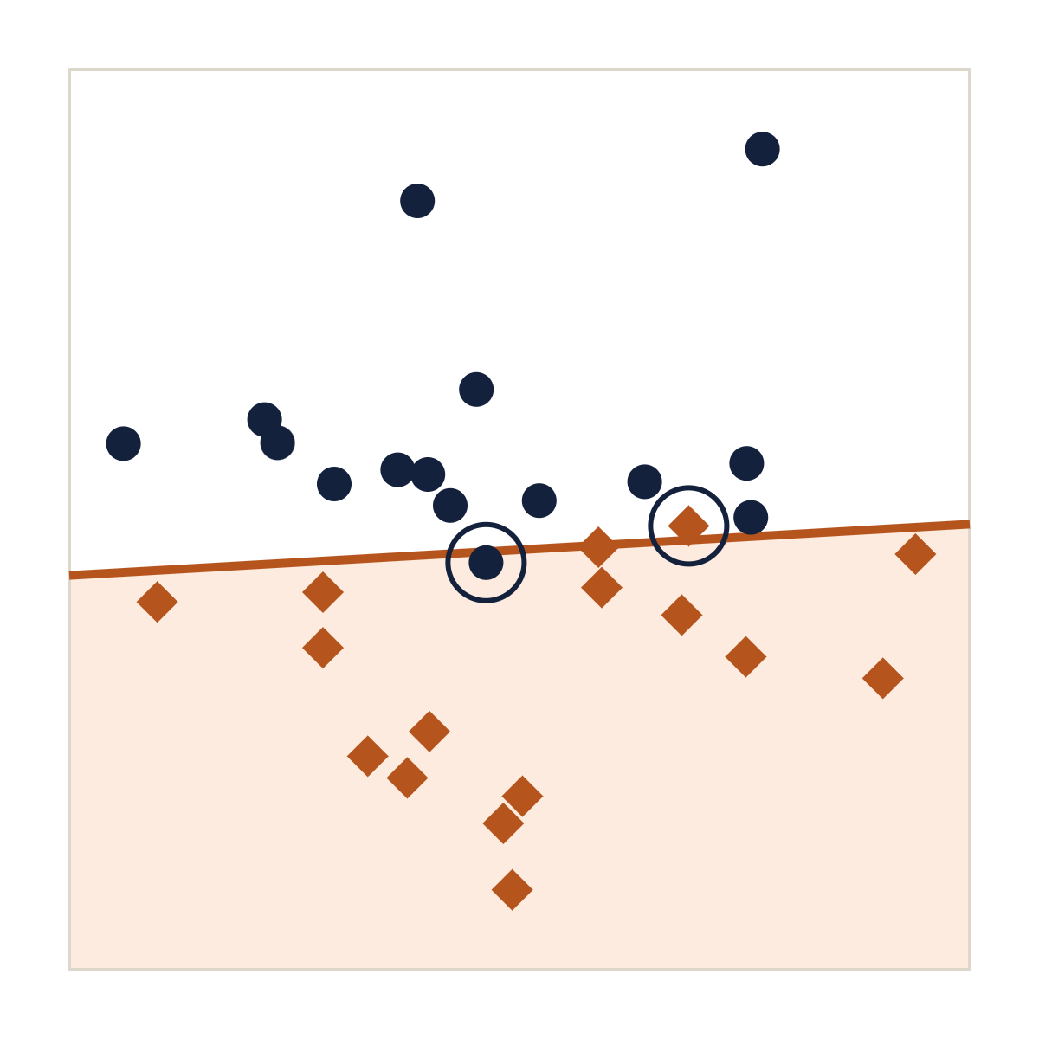
Entraîner sur les 2 composantes
ACP · CAS 1
1. ACP : chaque point x (5 variables) devient z = (z₁ ; z₂).
2. Perceptron sur z : il apprend directement une droite.
↑ z₂
DROITE APPRISE
0,11·z₁ − 1,88·z₂ + 0,1 = 0
✓ Dessin exact
✗ Autre modèle
Ce qu’on voit est le modèle.
36 % de l’information perdue : 2 erreurs sur 31.
z₁ →
Le perceptron · 20
◆ classe 1 · ● classe 0 · zone orangée : ŷ = 1 · cercle : erreur du modèle
Notes:
Premier cas : on réduit d’abord les données avec l’ACP, puis on entraîne le perceptron sur les deux composantes z₁ et z₂. Le perceptron apprend directement une droite, et le dessin est exact : ce qu’on voit, c’est le modèle. Mais c’est un autre modèle que celui entraîné sur les 5 variables : l’ACP a jeté 36 % de la variance, les données ne sont plus parfaitement séparables et deux points restent mal classés.

Slide 21
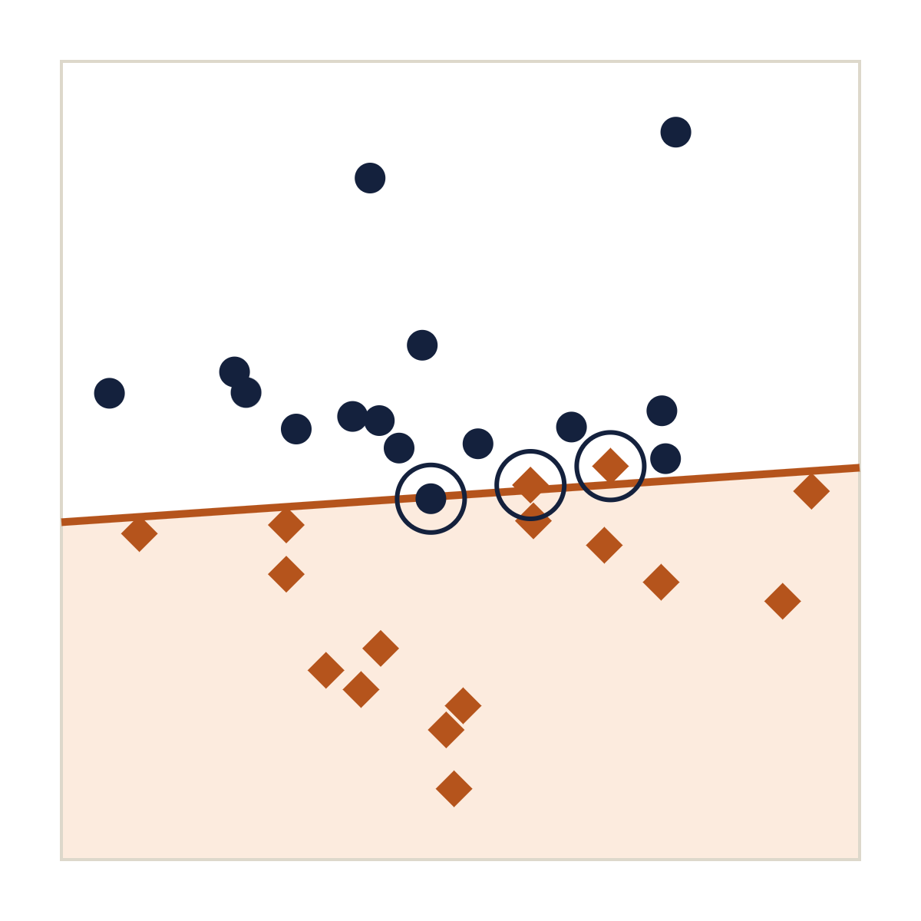
Entraîner sur 5 variables, projeter
ACP · CAS 2
Hyperplan
w · x + b = 0
Plan de l’ACP
x = μ + V · z
↑ z₂
On remplace
w · (μ + V·z) + b = 0
Droite
(Vᵀw) · z + (w·μ + b) = 0
Soit
w′ = Vᵀw · b′ = w·μ + b
Attention : la droite n’est qu’une intersection
Le modèle classe bien les 31 points en 5D, mais 3 points paraissent du mauvais côté : ils sont hors du plan de l’ACP.
z₁ →
Le perceptron · 21
◆ classe 1 · ● classe 0 · zone orangée : ŷ = 1 · cercle : point mal affiché
Notes:
Deuxième cas : le perceptron est entraîné sur les 5 variables et classe correctement les 31 points. Pour dessiner l’hyperplan dans le plan de l’ACP, on écrit chaque point de ce plan x = μ + Vz et on le remplace dans l’équation de l’hyperplan. On obtient une droite de poids w′ = Vᵀw et de biais b′ = w·μ + b. Mais cette droite n’est que l’intersection de l’hyperplan avec le plan de l’ACP. Les vrais points ont aussi des composantes sur les autres axes : ici, trois points semblent du mauvais côté alors que le modèle les classe bien. La droite est donc une approximation, d’autant moins fiable que l’ACP perd de la variance.

Slide 22
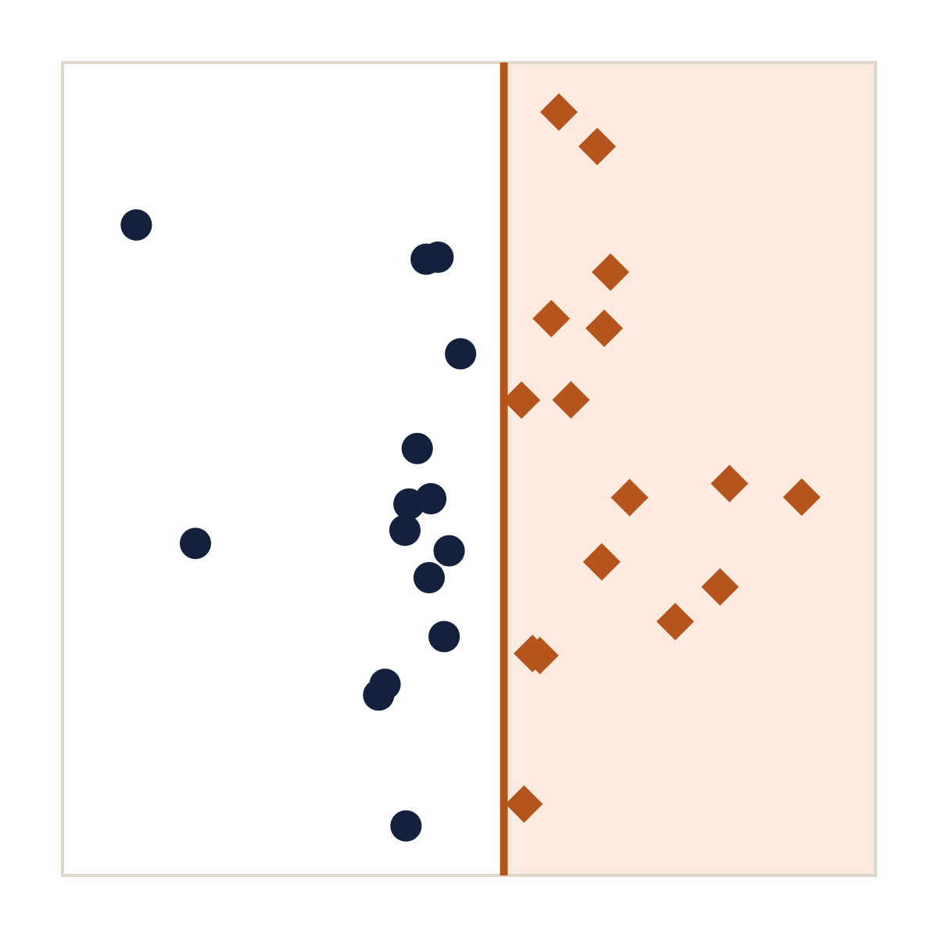
Un axe aligné sur l’hyperplan
L’ALTERNATIVE LA PLUS FIDÈLE
AXE HORIZONTAL : DISTANCE SIGNÉE
↑ ACP du reste
d = 0
d = (w · x + b) / ‖w‖
AXE VERTICAL
1ʳᵉ composante de l’ACP des données, une fois la direction de w retirée
L’hyperplan devient la droite verticale d = 0.
Un point est du bon côté ⇔ il est bien classé : 31 / 31, aucune illusion.
d →
Le perceptron · 22
◆ classe 1 · ● classe 0 · zone orangée : ŷ = 1
Notes:
L’alternative la plus fidèle consiste à construire le graphique à partir de l’hyperplan lui-même. Sur l’axe horizontal, on place la distance signée de chaque point à l’hyperplan, d = (w·x + b)/‖w‖. Sur l’axe vertical, on place la première composante de l’ACP calculée sur ce qui reste des données une fois la direction de w retirée. L’hyperplan devient alors exactement la droite verticale d = 0, et un point est du bon côté si et seulement s’il est bien classé : ici, les 31 points. On garde ainsi une vue en 2D sans aucune illusion sur la frontière.

Slide 23
Un neurone, deux phases, une règle
À RETENIR
Classifieur linéaire
Sommation + activation
Correction des erreurs
Binaire et supervisé, il sépare deux classes par une droite, un plan ou un hyperplan.
Somme pondérée des entrées plus le biais, puis fonction seuil.
Δwᵢ = α(t − ŷ)xᵢ
Au-delà du linéaire : perceptron multicouche.
Merci de votre attention
Notes:
Cette présentation est terminée. Merci de l’avoir suivie.

